Slide 1
Relatório Ajuste do Modelo do Projeto das Flores
Fernando

Slide 2
Dados
numero_de_linhas | numero_de_colunas
150 | 5
Neste relatório vamos analisar o banco de dados iris e ao lado temos um sumário do banco

Slide 3
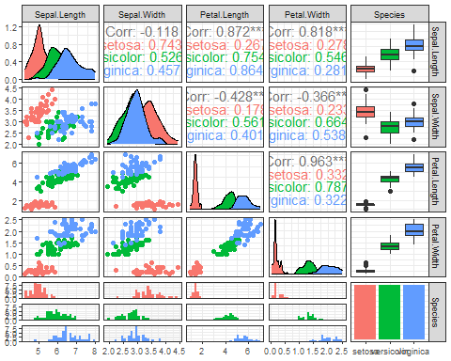
Análise descritiva
O gráfico ao lado mostra o cruzamento 2 a 2 de várias variáveis da base de dados

Slide 4
Análise descritiva
O gráfico ao lado mostra o cruzamento 2 a 2 de várias variáveis da base de dados
Na coluna da direita é possível notar que as variáveis Sepal.Length, Petal.Length e Petal.Width possuem medianas diferentes dentro dos grupos

Slide 5
Análise descritiva
O gráfico ao lado mostra o cruzamento 2 a 2 de várias variáveis da base de dados
Na coluna da direita é possível notar que as variáveis Sepal.Length, Petal.Length e Petal.Width possuem medianas diferentes dentro dos grupos
Além disso no gráfico de cruzamento entre Petal.Length e Petal.Width podemos ver que os grupos ficam separados espacialmente, o que torna adequado usar um modelo como KNN com distância euclidiana, que busca grupos de pontos próximos

Slide 6
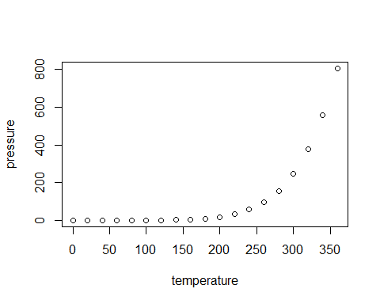
Including Plots
You can also embed plots, for example:
A

Slide 7
Note that the echo = FALSE parameter was added to the code chunk to prevent printing of the R code that generated the plot.

